Slide 1
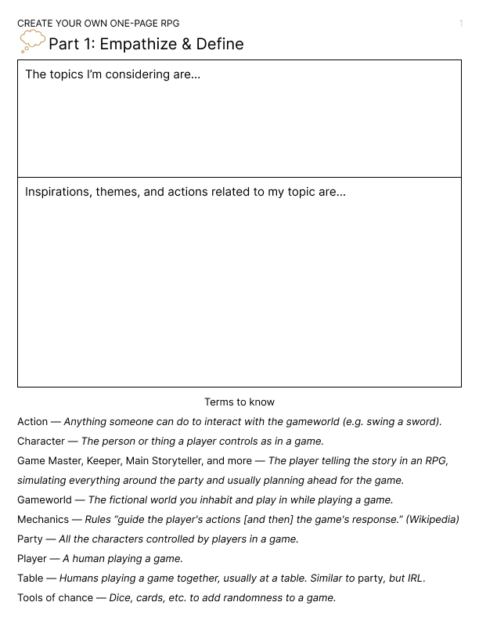
Text…
Text…

Slide 2
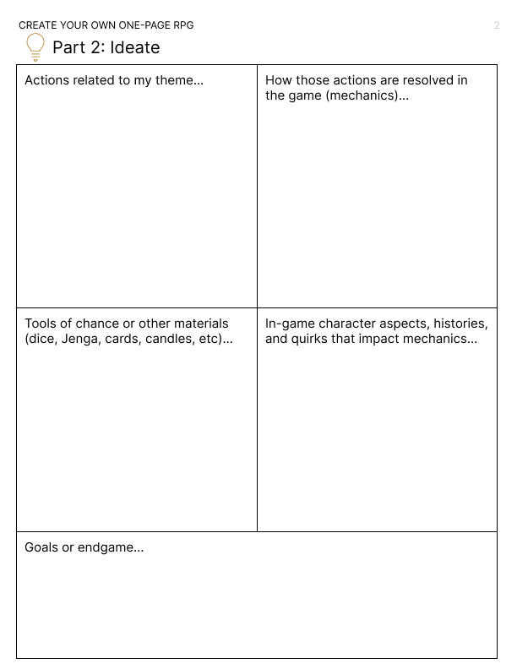
Text…
Text…
Text…
Text…
Text…

Slide 3
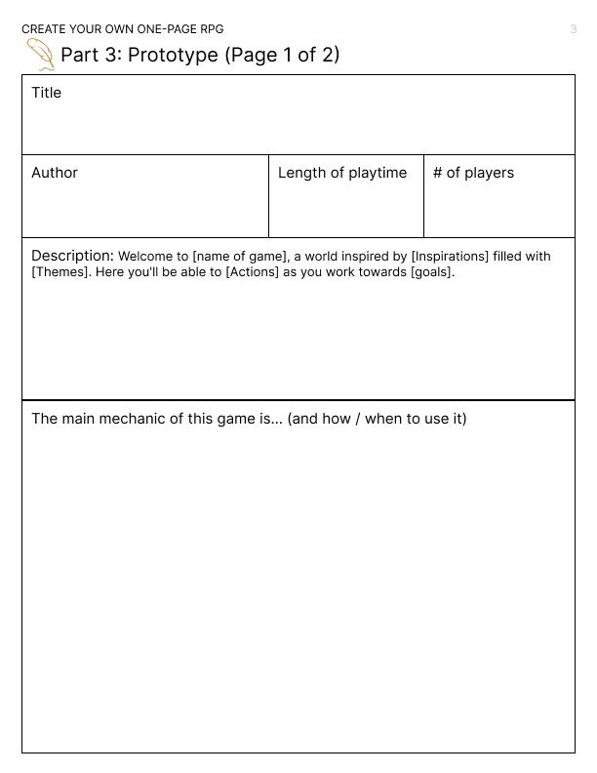
Text…
Text…
Text…
Text…
Text…
Text…

Slide 4
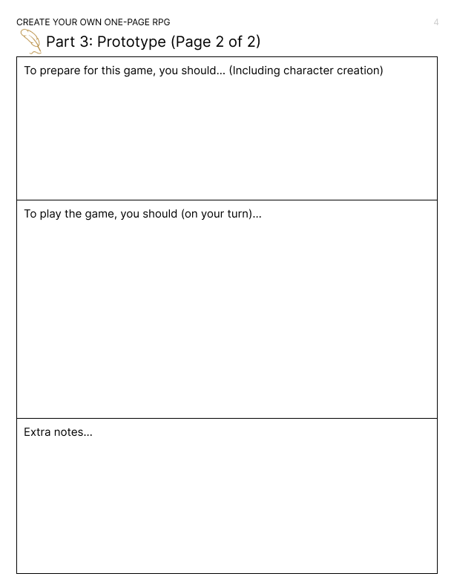
Text…
Text…
Text…

